Slide 1
図１ 英国と日本における公共交通の考え方の違い
公共 非公共（自家用）
Private Hired Vehicle（PHV）
鉄道
乗合バス
（コモンキャリア）
流し営業タクシー
（street hiring）
Black-Cab
（個人タクシー）
車庫待ち営業
タクシー
Mini-Cab
自家用
（運転代行、レンタカー）
貸切バス
許可を受けた自家用車の有償運送
乗合タクシー（許可）
営業用 自家用 （有償） （無償）

Slide 2
図２ 人流データベースの構築
自動運転車時代へのタクシー業の対応
データベース活用による需要予測精度向上
流し営業と車庫待ち営業の区別の希薄化
配車アルゴリズムの向上
ドライバー
スキル
への依存
流し営業主体の経営が継続
Uber
PHVの普及
英米 日本
ロンドン,NYC
不足気味
東京
過剰気味
流し営業台数
需要
供給
需要
供給

Slide 3
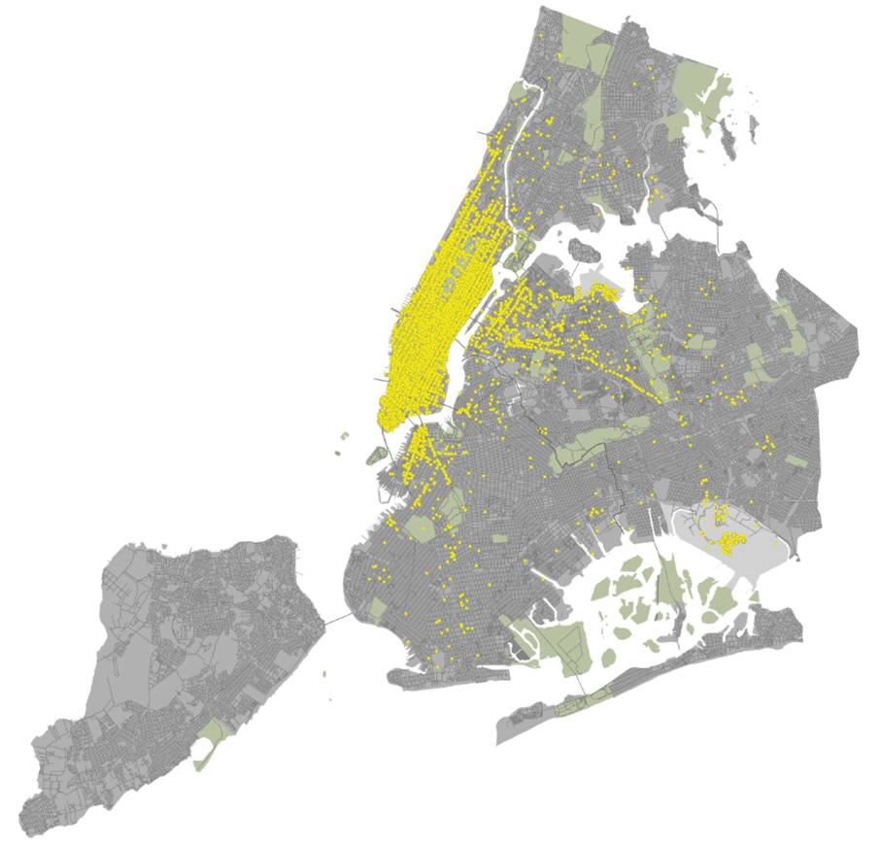
図３ ＮＹＣのyellow-cab 配車状況

Slide 4
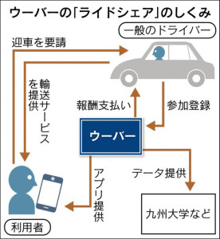
図４ 福岡の実験
直接の対価性の議論

Slide 5
図５ マルチ・パッケージ・ツアー
月極定額料金
旅行先
病院・コンビニ
自宅
新約款の登場
在宅中の補償の取扱
旅程保証責任
使い放題
特別補償責任

Slide 6
図６ 通常のパッケージ・ツアー
日本では単品パックが可能
パック料金
自宅
旅行先
旅行中
運送又は宿泊のサービス
（ホテルバス、コンドミニアム等も可）
法制度ではなく
約款上の仕組み
旅程保証責任
特別補償責任

